Slide 1
Графический дизайнер
Все о профессии

Slide 2
Кто такой графический дизайнер и чем он занимается
Графический дизайнер — специалист, который создает визуальный материал, чтобы передать какую-либо информацию. В профессии совмещены и творчество, и технологии.
Основная задача графического дизайна — донести до человека информацию с помощью изображения.

Slide 3
чем занимаются графические дизайнеры
Работу графического дизайнера можно разделить на семь крупных направлений:
1. Дизайн логотипов и фирменных стилей для компаний и брендов.

Slide 4
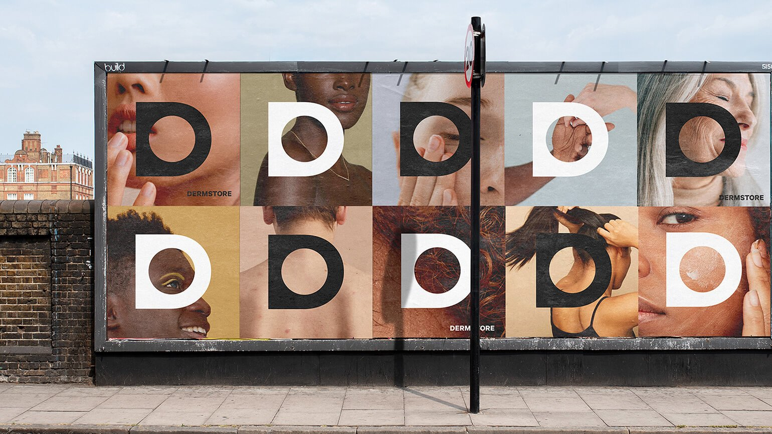
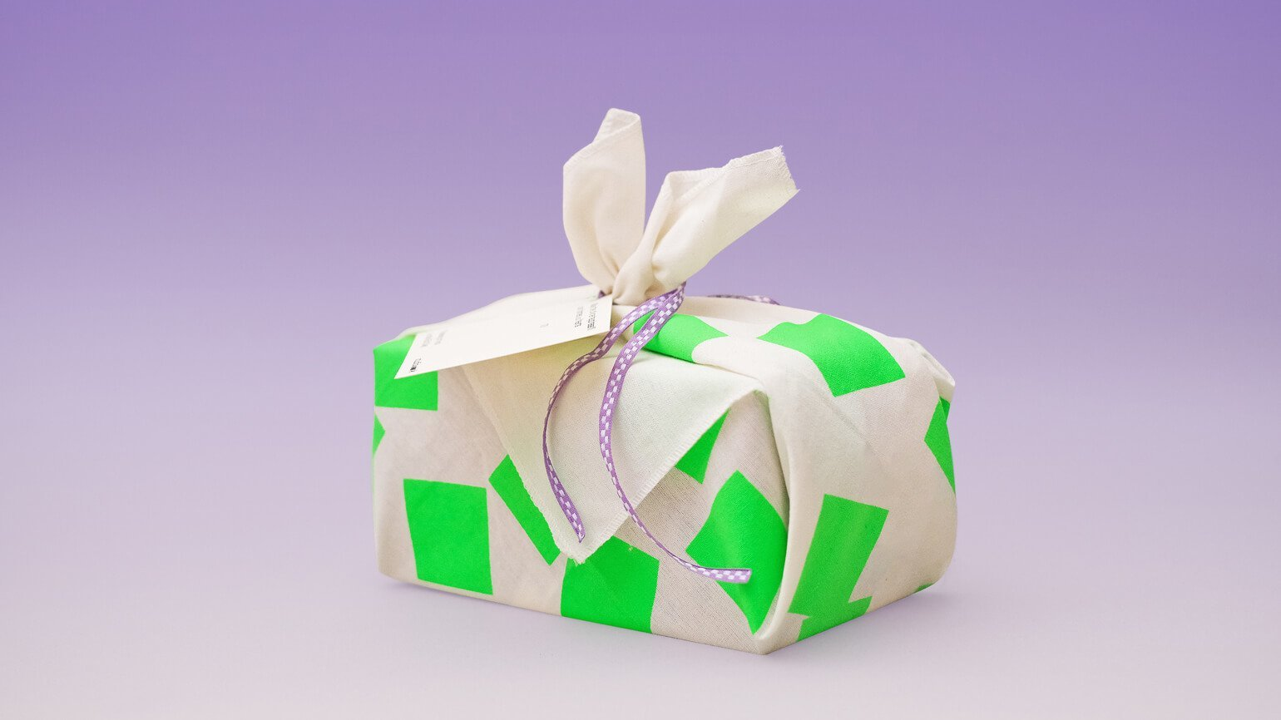
2. Дизайн рекламы: объявлений, баннеров, постеров.
3. Дизайн упаковки и этикеток.

Slide 5
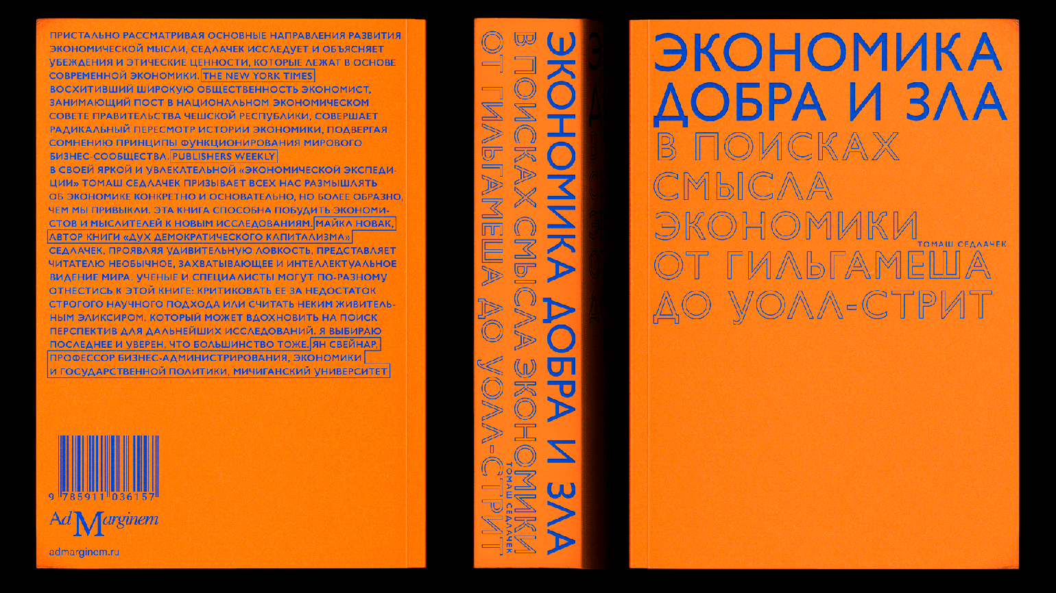
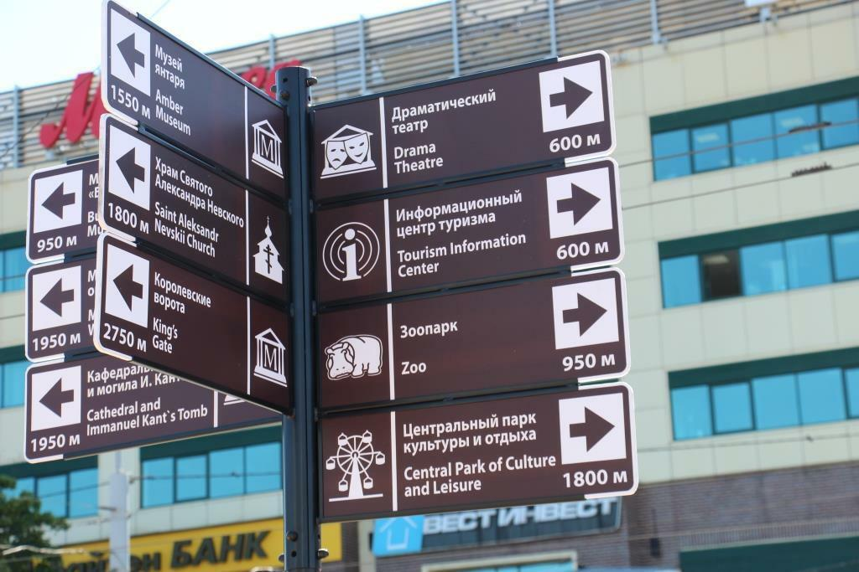
4. Дизайн каталогов, книг, журналов, брошюр, открыток, визиток.
5. Дизайн навигации для городов и зданий.

Slide 6
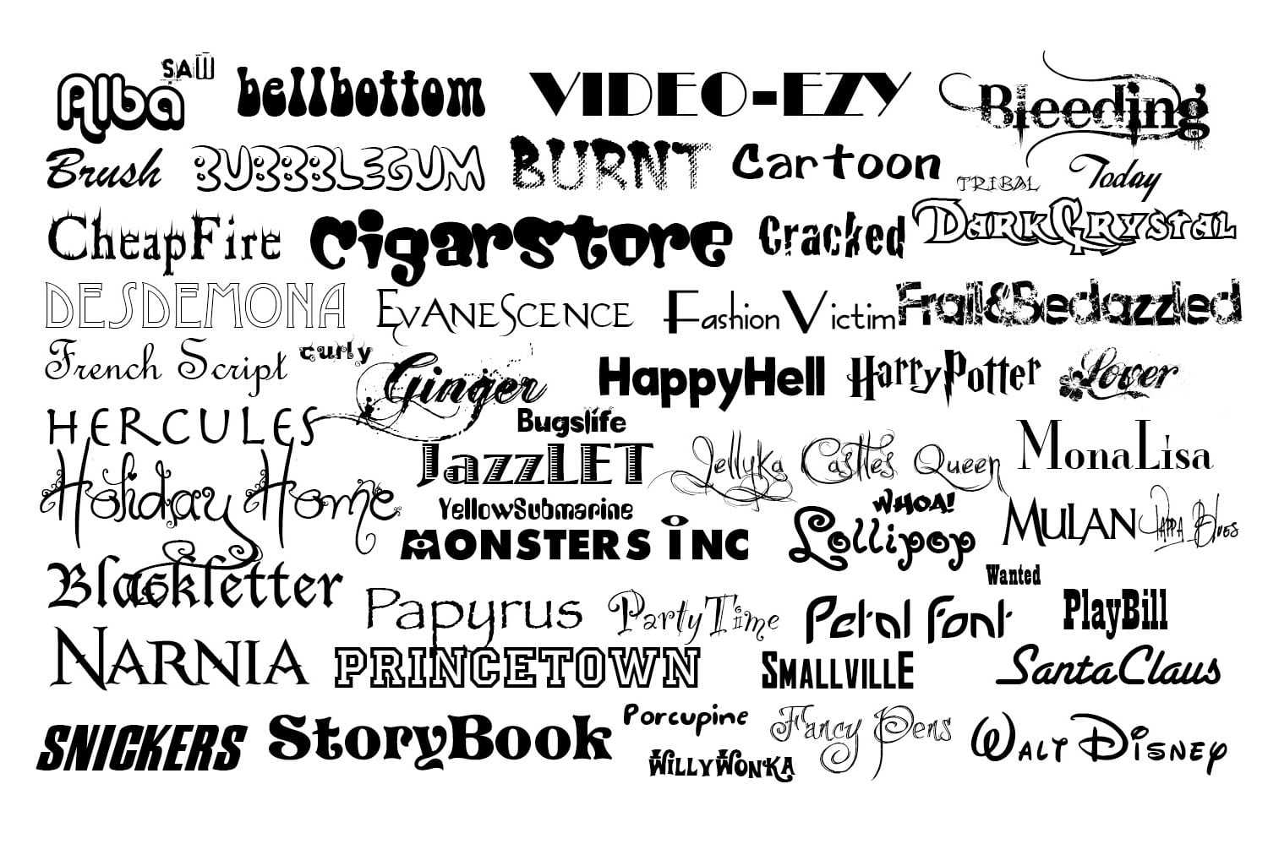
6. Дизайн шрифтов.
7. Дизайн шаблонов постов, рассылок в социальных сетях.

Slide 7
Основные навыки графического дизайнера
уметь составлять композиции;
подбирать гармоничные сочетания цветов;
соединять шрифты и добавлять тексту настроение;
работать в графических редакторах;
понимать цели своей работы и потребности клиентов;
выгодно презентовать свою работу.

Slide 8
Востребованность графического дизайнера на рынке труда
Перечень организаций, в которых может работать этот специалист, довольно обширен.
Это могут быть рекламные агентства, дизайн-студии, издательства, промышленные предприятия, заинтересованные в рекламе своей продукции и др.

Slide 9
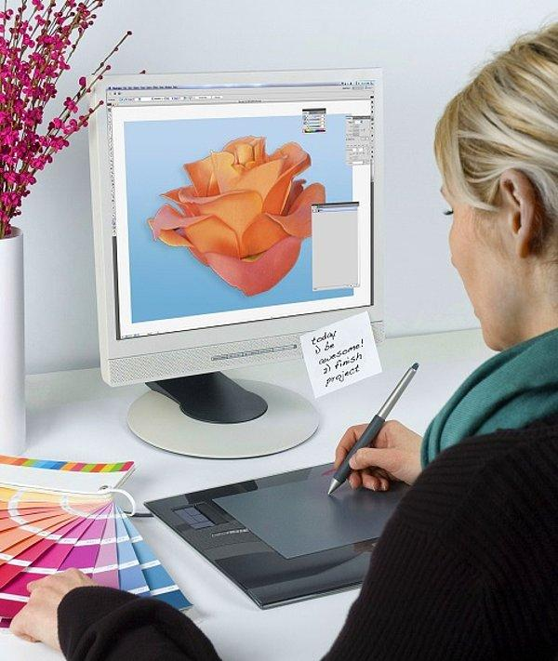
Карьерный рост графического дизайнера
Количество реализованных проектов и грамотно составленное портфолио помогут пройти путь от дизайнера до руководителя группы дизайнеров и дальше до директора рекламного агентства.
Для перехода на каждую последующую ступень карьерного роста графическому дизайнеру необходимо осваивать новые направления, постоянно повышать сложность выполняемых задач, а также повышать свою квалификацию.

Slide 10
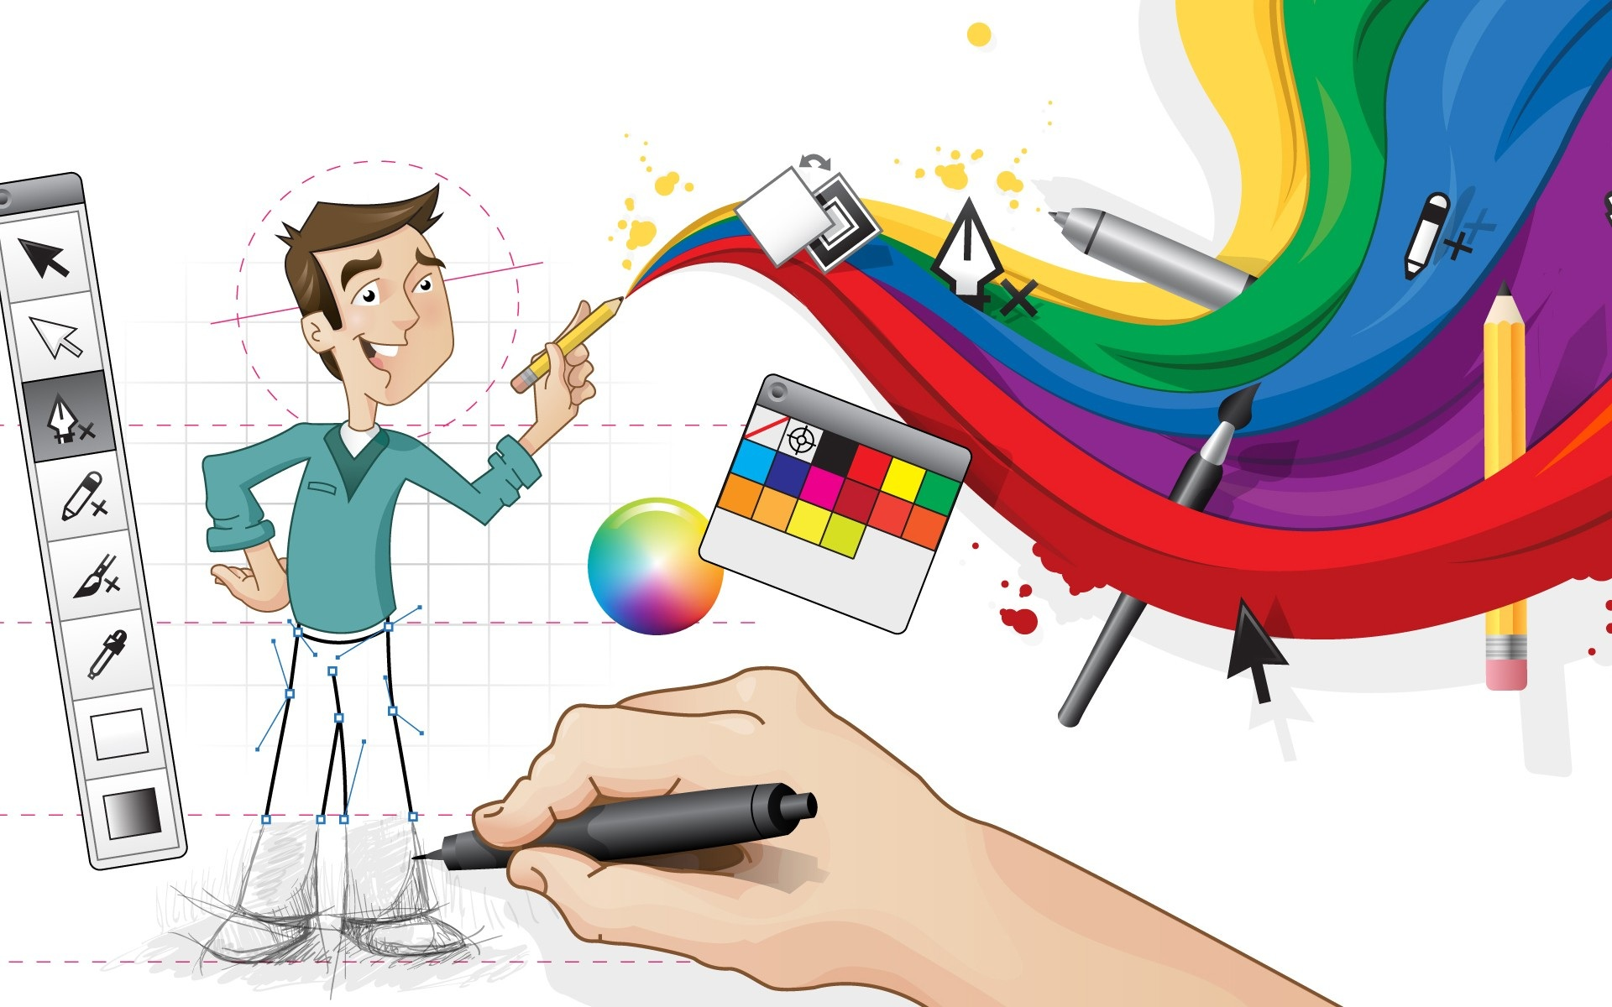
Спасибо за внимание!

